Slide 1
Web攻防 训练营
Mysql POST基于错误注入

Slide 2
课程内容
1. Burpsuite抓取HTTP请求
3. POST 基于错误双引号注入
2. POST 基于错误单引号注入
4. Sqlmap安全测试

Slide 3
Burpsuite 抓取HTTP请求
01

Slide 4
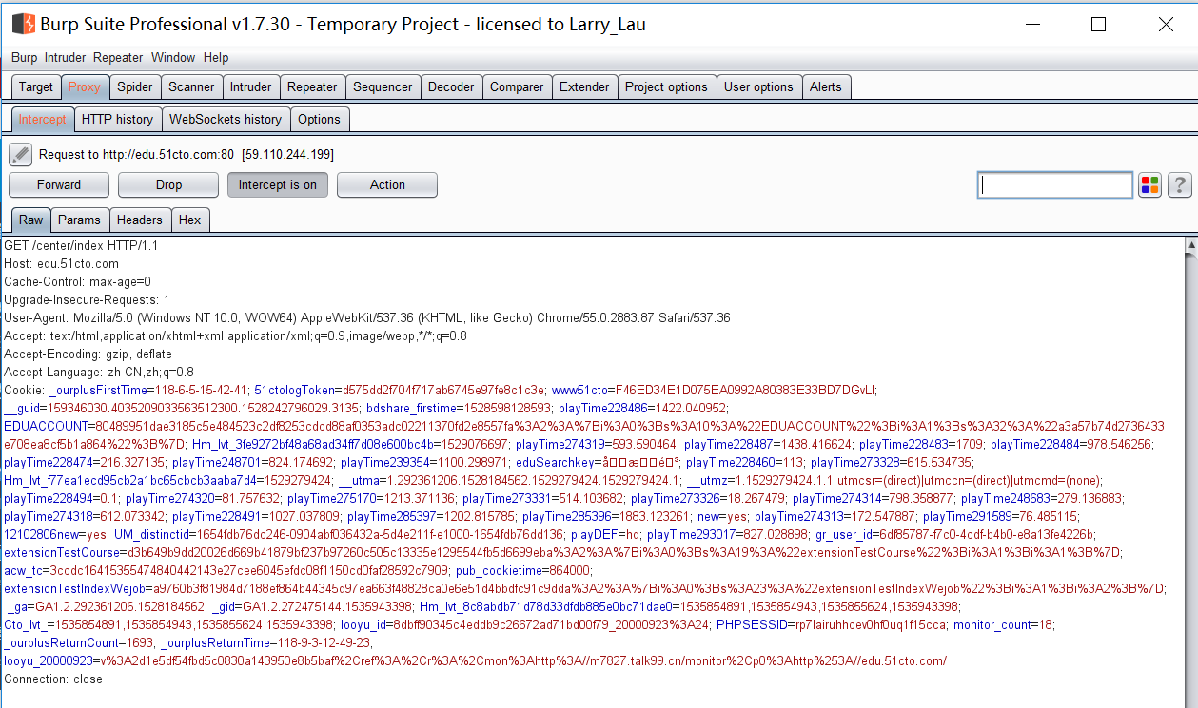
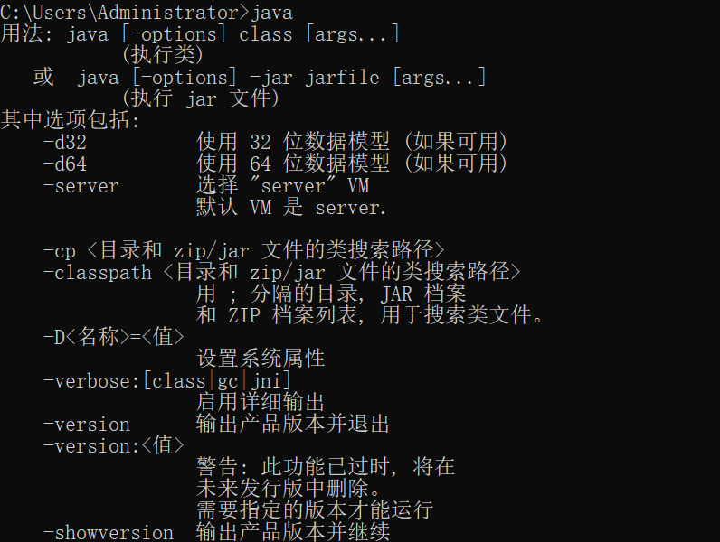
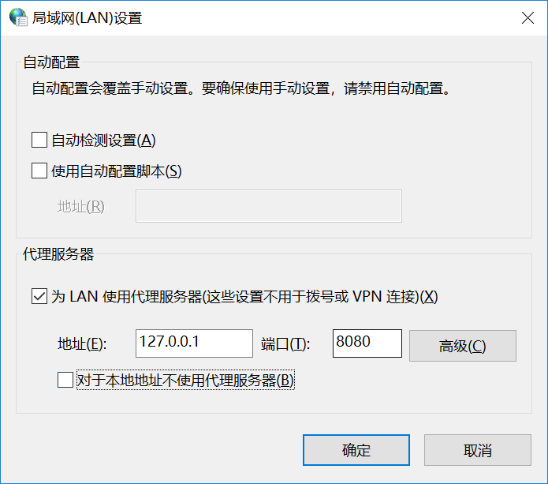
Burpsuite是一款Web安全测试的利器，集成了几乎Web安全测试中所有需要用到的功能。
运行前提：1、需要安装Java https://www.java.com/zh_CN/
截断代理设置：在浏览器中设置局域网代理。
启动Burpsuite进行截断抓取HTTP消息。

Slide 5
POST 基于错误单引号注入
02

Slide 6
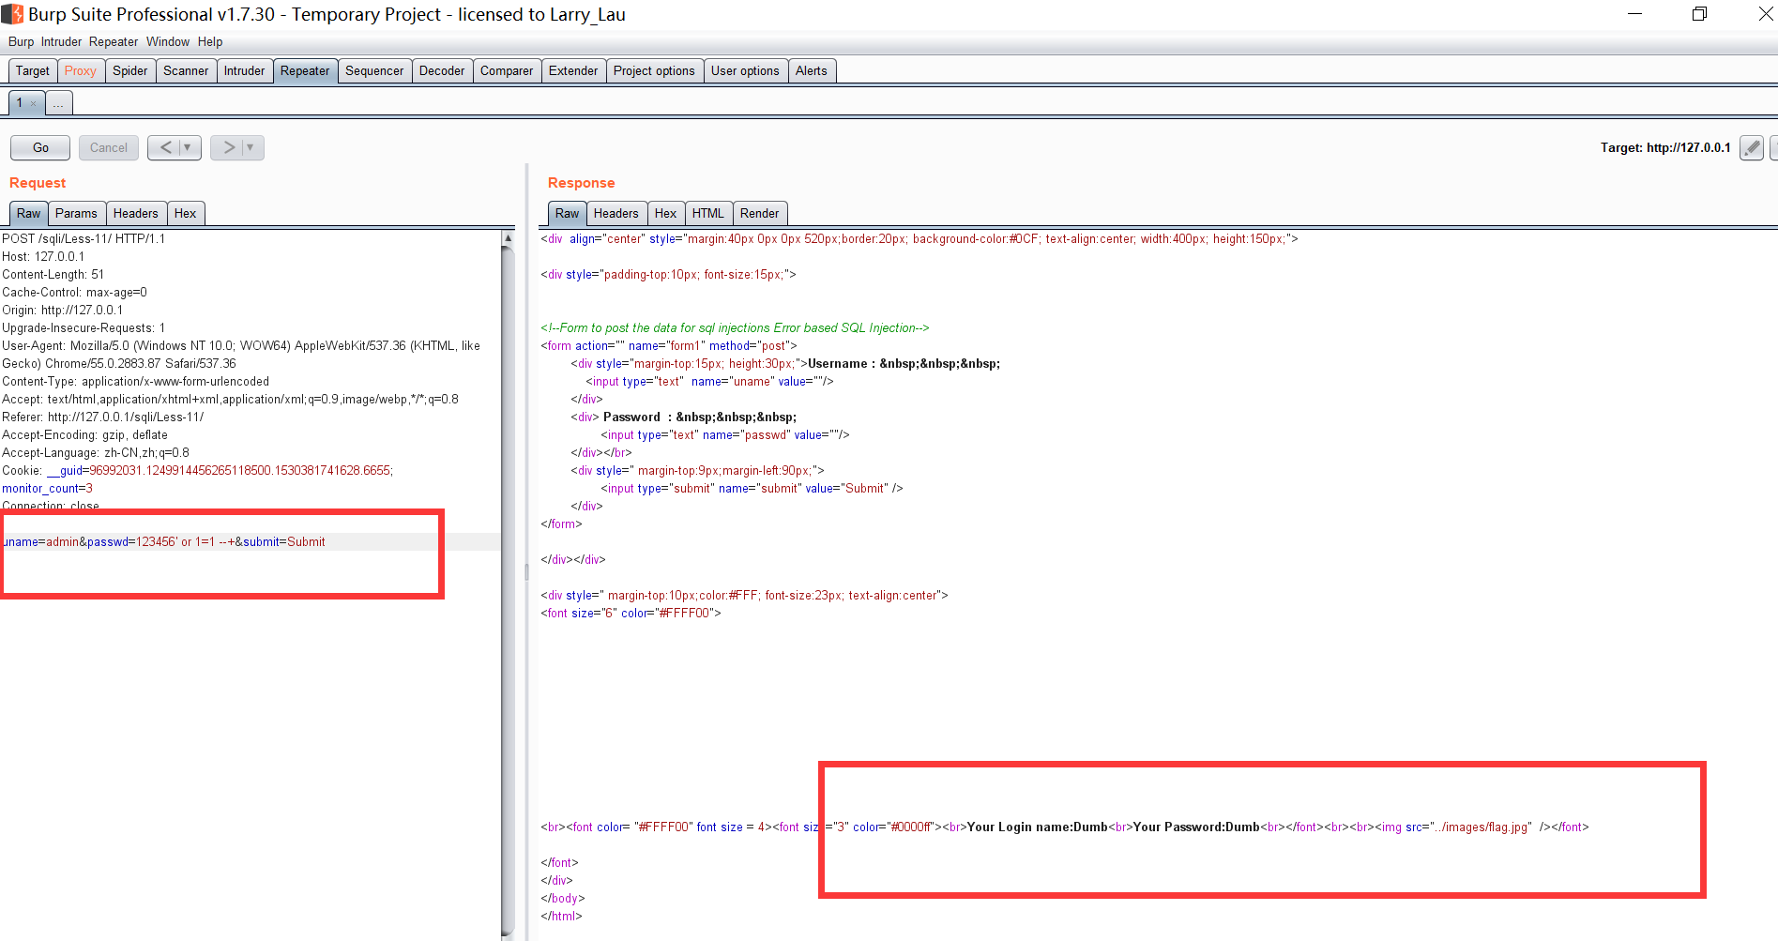
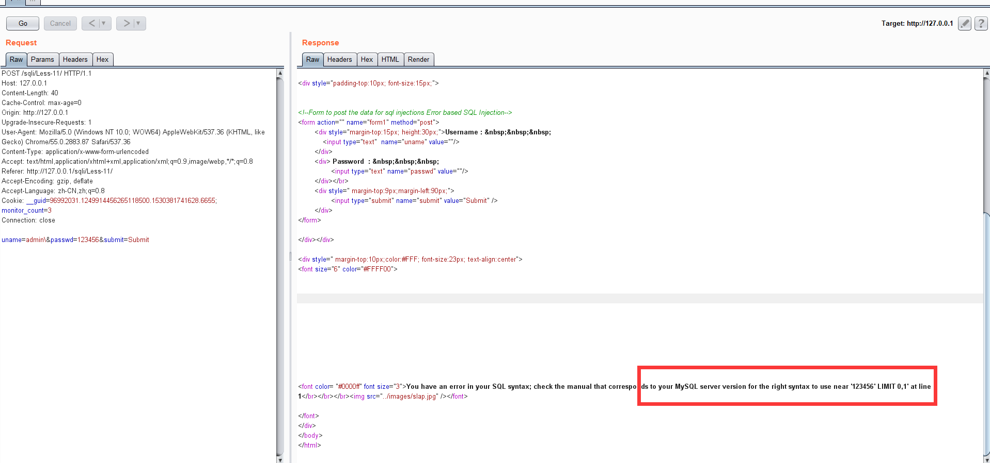
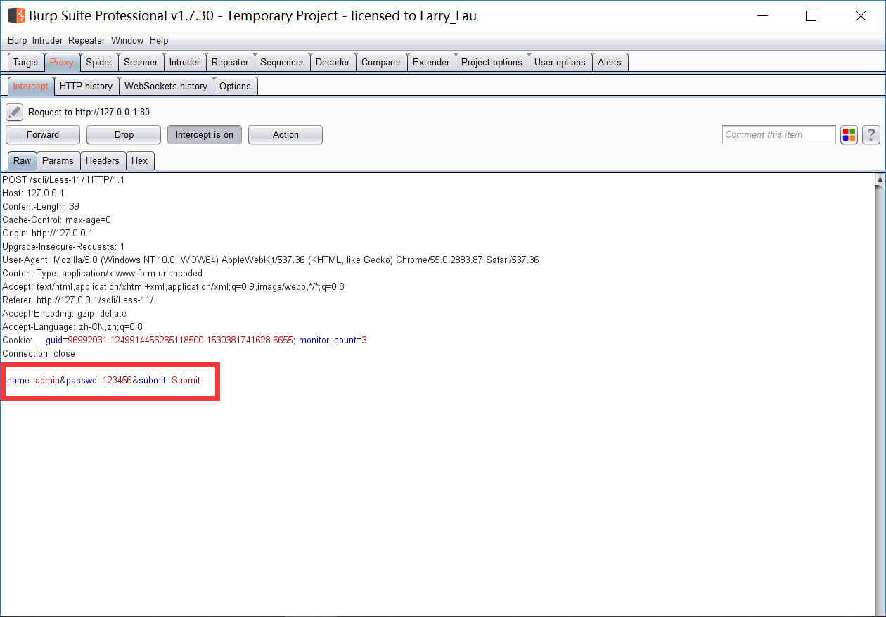
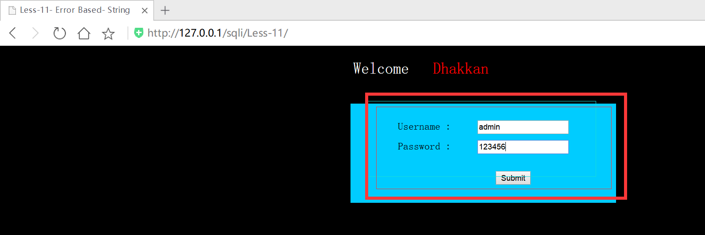
注入点位置发生了变化，在浏览器中已经无法直接进行查看与修改。当然可以借助对应的插件可以完成修改任务。以Sqli-Lab Less11 为例。

Slide 7
POST 基于错误双引号注入
03

Slide 8
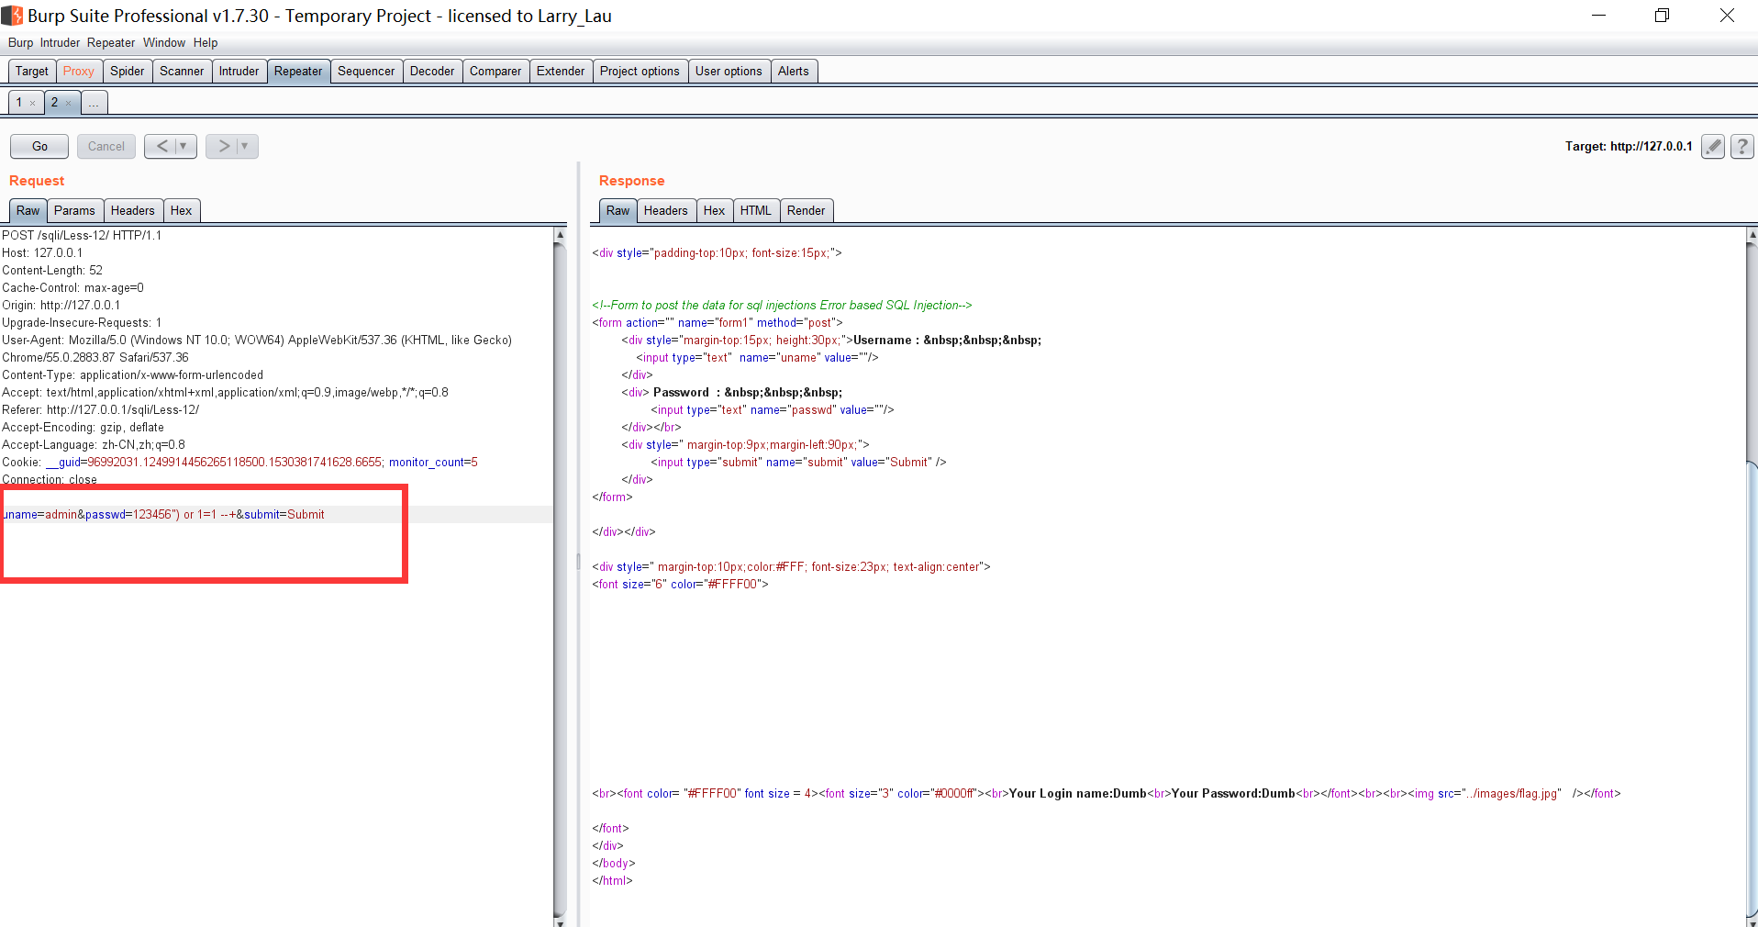
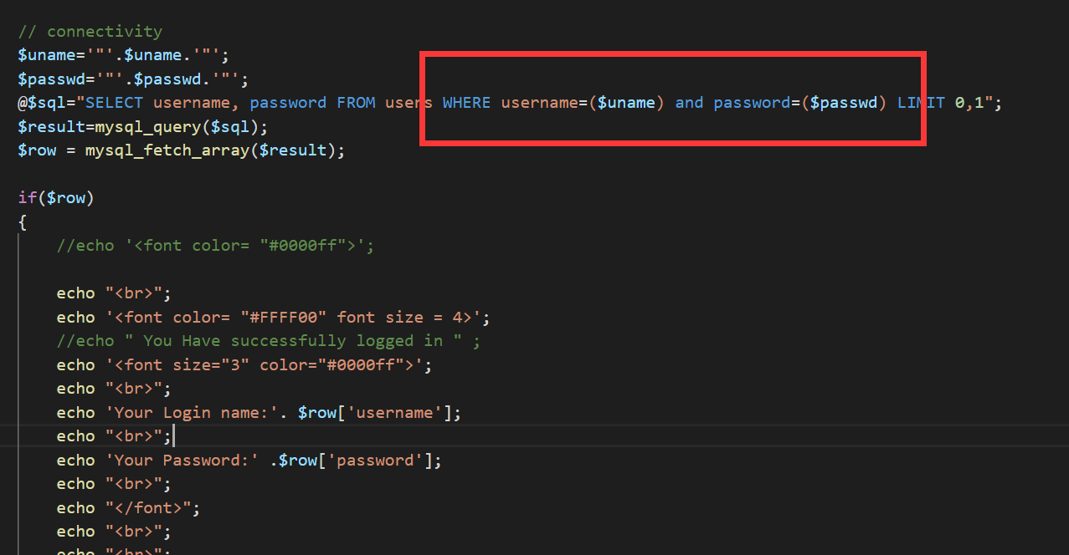
查看Sqli-Lab Less 12源代码

Slide 9
Sqlmap安全测试
04

Slide 10
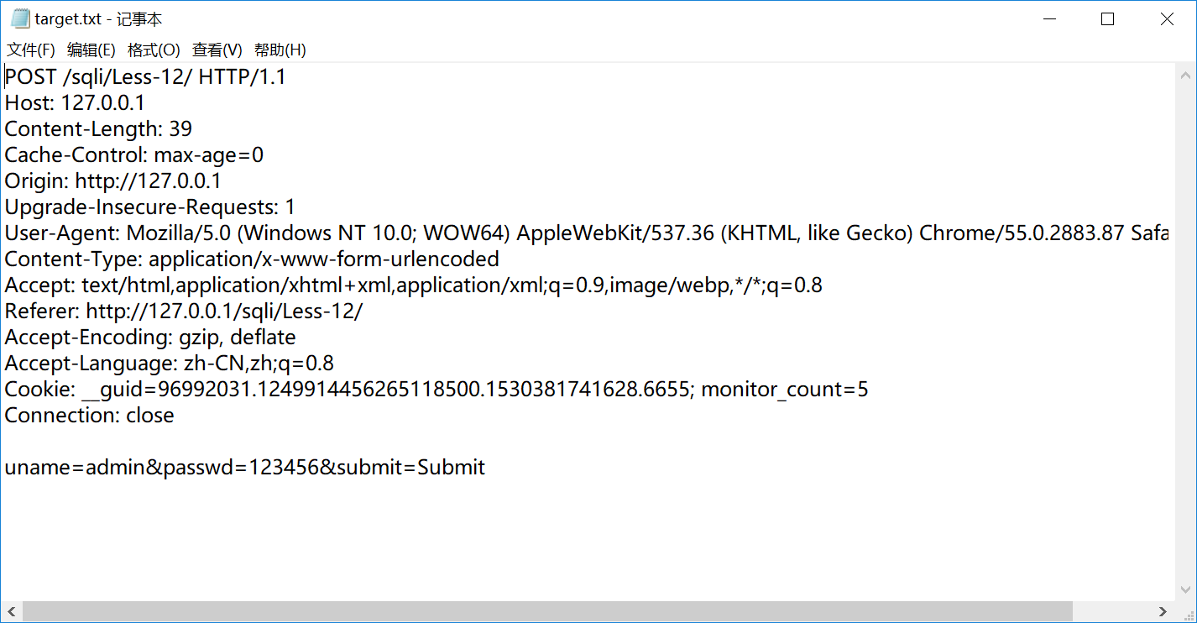
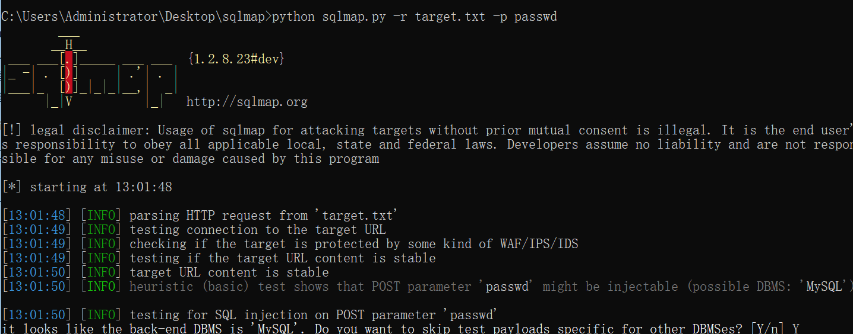
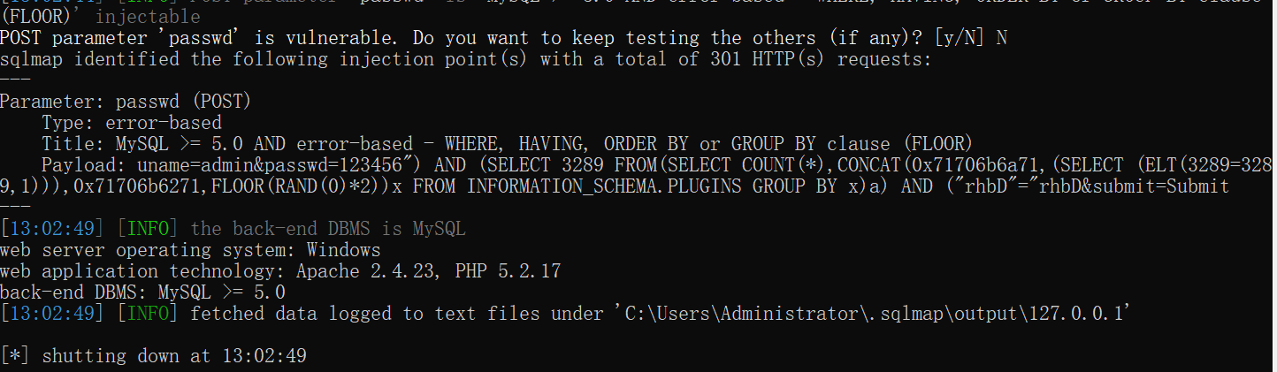
Sqlmap安全测试 进行POST注入
复制Burpsuite截断的HTTP请求数据包到文本文件中，使用Sqlmap -r 文件路径 -p 指定探测参数。

Slide 11
总结
1. Burpsuite抓取HTTP请求
3. POST 基于错误双引号注入
2. POST 基于错误单引号注入
4. Sqlmap安全测试

Slide 12
再见
欢迎关注 Web安全 训练营课程

